Slide 1
Biologia Quantitativa
Modelos Lineares
Modelos Linearizados
Depto de Zoologia
25 jun 2020

Slide 2
Modelos Lineares
Variável dependente tem distribuição normal e é função direta do modelo linear das variáveis independentes
Variáveis independentes participam do modelo por meio de combinação linear dos parâmetros estimados
As variáveis independentes podem ser contínuas ou categóricas (regressão, análise de variância, ou misto)
O modelo é ajustado por meio do método de mínimos quadrados (podem existir outros). Os resíduos correspondem à variância não explicada pelo modelo
Os parâmetros são testados com relação às hipóteses por meio de análise de variância

Slide 3
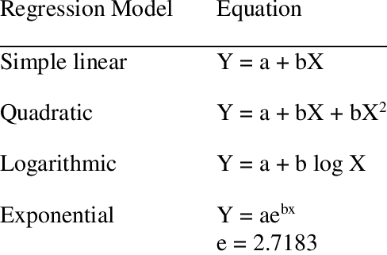
Exemplo de modelo linear
Os três primeiros modelos são lineares
O quarto modelo precisa ser linearizado

Slide 4
Modelos linearizados
A variável dependente não possue função de identidade com o modelo linear
É aplicada uma função linearizante para traduzir o modelo à escala da variável dependente
Exemplos de funções linearizantes: poisson, binomial, gaussian(identidade), quasipoisson(log)
Variáveis dependentes que usam este tipo de transformação: contagens de amostras (poisson), percentagens e sobrevivencia (binomial)

Slide 5
Como Selecionar Modelos
Podemos testar várias combinações de variáveis independentes para ajustar o modelo.
Como selecionar o melhor modelo?
O método mais usado hoje é o AIC (Akaike Information Criteria)
Cada modelo tem seu índice de Akaike. Selecionamos o modelo com o menor índice ou o melhor ajuste

Slide 6
Como interpretar os resultados dos modelos
A qualidade do ajuste pode ser medida pelos resíduos (mínimos quadrados)
A intensidade da associação entre variáveis independentes e dependentes pode ser avaliada pelo valor de cada parâmetro estimado e sua variável correspondente
A significância do modelo (se é diferente de zero) pode ser avaliada pelo teste de significância de cada parâmetro (hipótese nula é de que o parâmetro é igual a zero, ou seja não há efeito).

